Slide 1
Развитие грамматического строя

Slide 2
Развитие лексико-грамматических категорий является неотъемлемой частью развития связной речи

Slide 3
В норме к 6 – 7 годам у детей сформированы
Умение пользоваться фразовой речью;
Умение работать с предложением;
Правильно строить простые предложения;
Видеть связь слов в предложениях;
Распространять предложения второстепенными и однородными членами;
Работать с деформированным предложением;
Самостоятельно находить и устранять ошибки;
Составлять предложения по опорным словам и картинкам.

Slide 4
Грамматический строй речи — это взаимодействие слов между собой в словосочетаниях и предложениях.
Морфологическая система – это умение владеть приемами словоизменения и словообразовании
Синтаксическая система - умение составлять предложения, грамматически верно сочетать слова в предложении.

Slide 5
Нарушения лексики
Незнание названий многих предметов и их частей.
Преобладание слов с конкретным значением, трудности в усвоении слов с абстрактным значением.
Отсутствие обобщающих слов.
Отсутствие глаголов, обозначающих способы передвижения животных.
Замена приставочных глаголов бесприставочными.
Употребление незначительного количества слов, обозначающих признаки предмета.
Не подбирают синонимы, антонимы, редко используют прилагательные, обозначающие внутренние качества человека.
Ограниченное количество наречий
Неточное употребление слов.
Преобладание пассивного словаря над активным.
Недостаточность сформированности семантических полей.

Slide 6
Нарушения словоизменения и словообразования
Искажения в употреблении падежей.
Нарушения в построении предложно-падежных конструкций.
Нарушения в построении словосочетаний: наречие «много» + существительное.
Неправильное согласование существительных и числительных.
Неправильное согласование существительных и прилагательных.
Недостаточность функции словообразования.

Slide 7
Нарушения синтаксической структуры речевого высказывания
Преобладание простых нераспространённых предложений.
Распространённые предложения отличаются однообразием, чаще включает прямое дополнение (Мальчик ест конфету.), иногда –обстоятельство места (Дети идут в школу.).
В самостоятельной речи имеют место фрагментарные предложения с пропуском подлежащего, либо сказуемого, либо того и другого.
Нарушения структуры предложения.

Slide 8
Роль окружающих в развитии речи
Овладение синтаксическим строем речи происходит в процессе речевого общения, где основным методическим приёмом выступают вопросы воспитателя:
"Почему? ",
"Зачем? ",
"Что было бы, если… ".
Одним из путей совершенствования синтаксического строя речи является решение детьми разных проблемных ситуаций - загадывание и отгадывание загадок, объяснение пословиц и поговорок.
Важное место занимает ознакомление детей со способами образования названий:
детенышей животный,
предметов посуды,
профессия,
рода деятельности людей.
Много новых слов ребенок образует от усвоенных ранее, опираясь на известные ему значения корня и других морфем (приставки, суффикса, окончания). Законы сочетания морфем он соблюдает сначала инстинктивно, а потом и осознанно.

Slide 9
Игры с мячом
«Назови ласково»
Цель: учить образовывать существительные с уменьшительно-ласкательными суффиксами
«Из чего? »
Цель: упражнять в образовании относительных прилагательных от существительных, обозначающих материал и вещества, и изменять их по родам и числам;
«Длинный или короткий?»
Цель: обогащение словаря словами-антонимами, употребление в речи.
У зайца длинные уши, а у медведя короткие
У лисы длинный хвост, а у зайца короткий
У медведя короткий хвост, а у белки длинный
«Слова наоборот»
Цель: обогащение словаря словами-антонимами, употребление в речи.

Slide 10

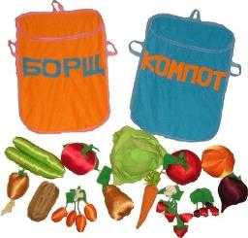
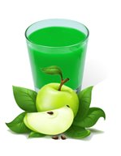
Дидактические игры
«Какой? Какая? Какое? »
Цель: учить образовывать прилагательные и согласовывать их с существительными в роде, числе, падеже.
.

Slide 11
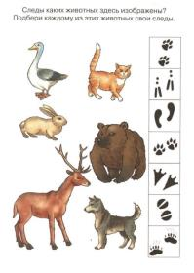
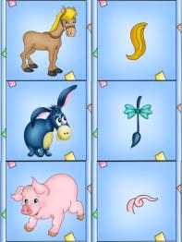
«Чей? Чья? Чьё? Чьи?»
Цель: закрепить умение образовывать притяжательные прилагательные.

Slide 12
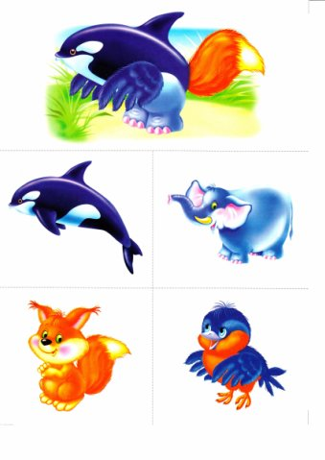
«Фантастический зверь»
Цель: упражнять в образовании притяжательных
прилагательных;
в составлении простых
распространенных
предложений.

Slide 13
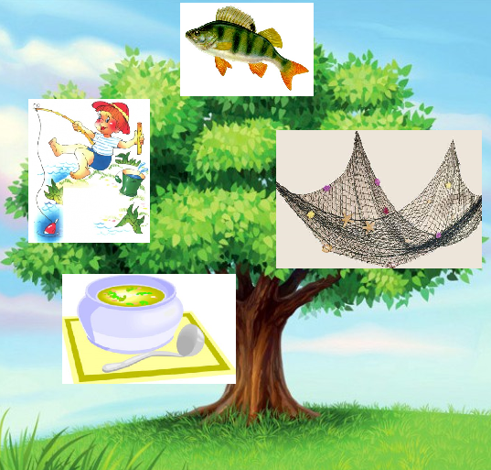
«Дерево родственных слов»
Цель: учить образовывать однокоренные слова.

Slide 14
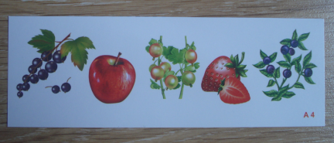
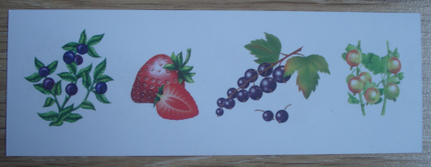
«Чего не хватает? »
Цель: упражнять в образовании форм родительного надежа, развить зрительное внимание и память.

Slide 15
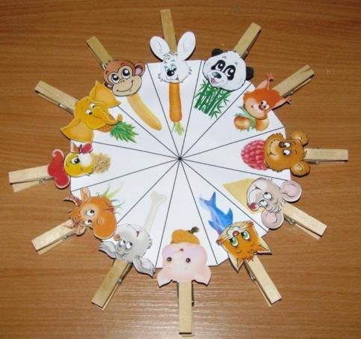
«Накорми животное»
Цель: Закрепление форм дательного падежа

Slide 16
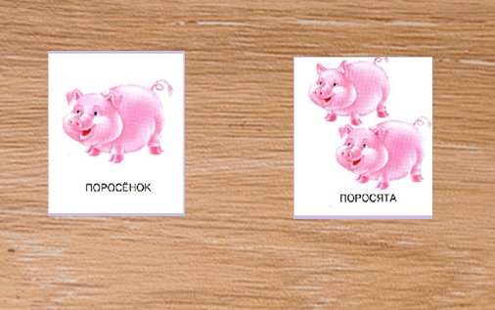
«Один - много»
Цель: научить образовывать существительные множественного числа.

Slide 17
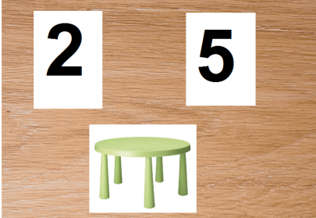
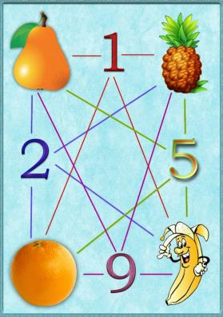
«Два и пять»
Цель: познакомить ребенка с числительными два и пять, научить согласовывать существительные с числительными, употреблять их в речи.

Slide 18
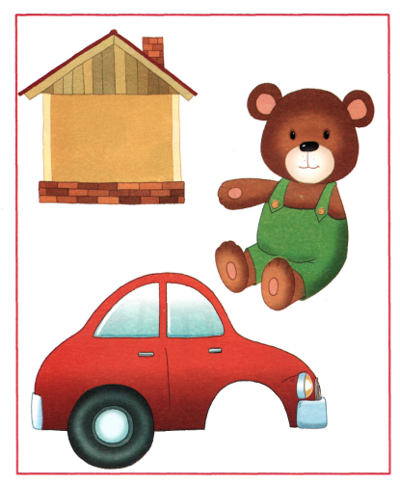
«Почини сломанные игрушки»
Цель: Закрепление форм
именительного и
родительного падежа.

Slide 19
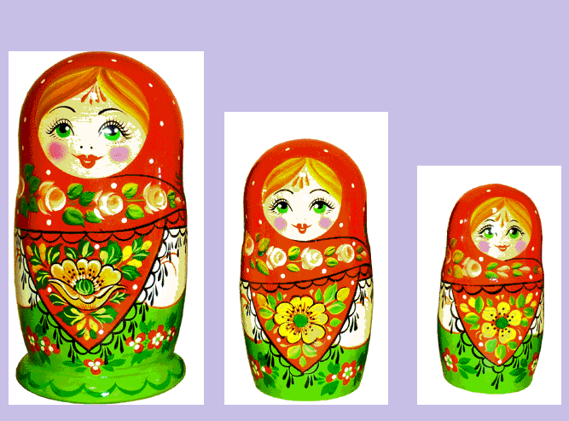
«Великан, человек и лилипут»
Цель: учить изменять существительные используя суффиксы: -ищ-, -ик-, -чик-, -к-, -иц-, -ок- .

Slide 20
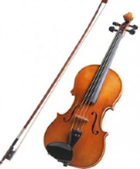


«Музыканты»
Цель: образованием существительных мужского и женского рода, обозначающих людей, играющих на разных музыкальных инструментах.

Slide 21
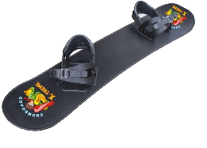
«Спорт»
Цель: образованием существительных мужского и женского рода, обозначающих людей, занимающихся различными видами спорта.

Slide 22
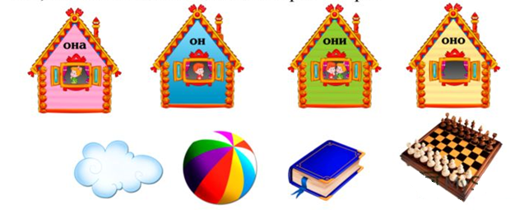
«Рассели по домикам»
Цель: определить существительные мужского, женского и среднего рода единственного и множественного числа.

Slide 23
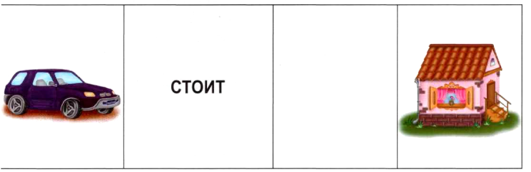
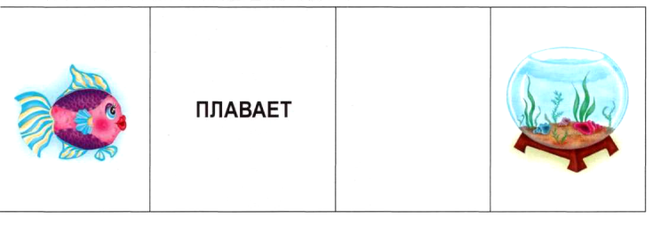
«Маленькие слова»
Цель: научиться понимать и употреблять предлоги
У
В

Slide 24
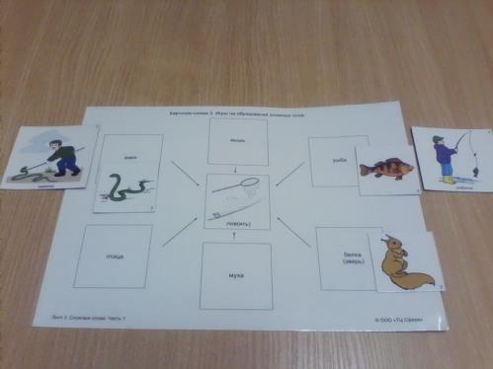
«Сложные слова»
Цель: развивать ассоциативное мышление, зрительную и слуховую память, зрительное и слуховое внимание, облегчают усвоение семантического значения и понимание морфемного состава сложных слов.

Slide 25
Спасибо за внимание!

